Slide 1


SQL и базы данных

Slide 2
SQL и базы данных для тестировщика
Яндекс.Практикум

Slide 3
Виды БД
Яндекс.Практикум

Slide 4
Некоторые виды БД
Реляционные (SQL)
Колоночные (ClickHouse, Cassandra)
Ключ-значение (Redis)
Кэш-базы (Redis, Memcached)
Документоориентировнные (MongoDB)
Транзакт-ориентированные БД (Tarantool)
Яндекс.Практикум

Slide 5
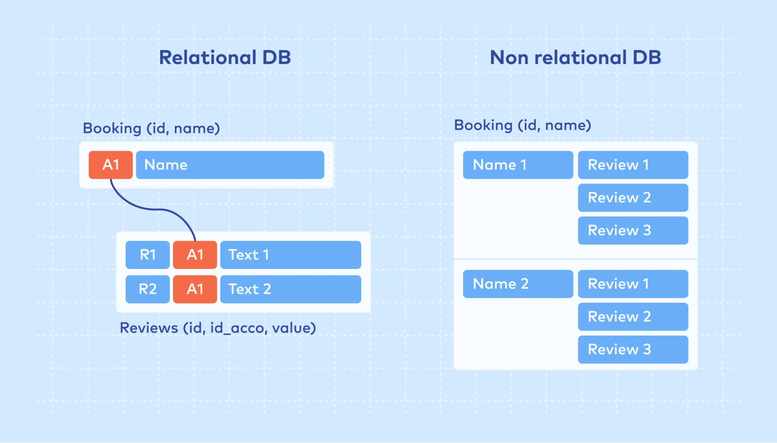
Некоторые виды БД
Яндекс.Практикум

Slide 6
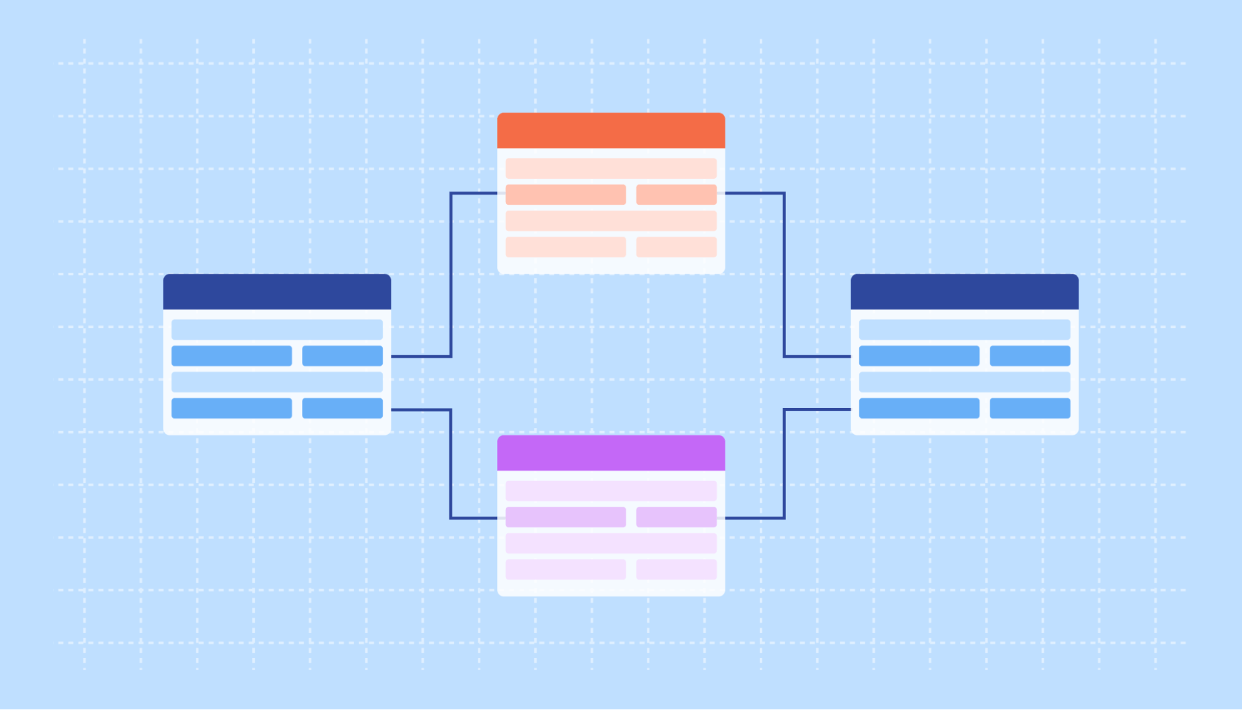
Некоторые виды БД
Яндекс.Практикум

Slide 7
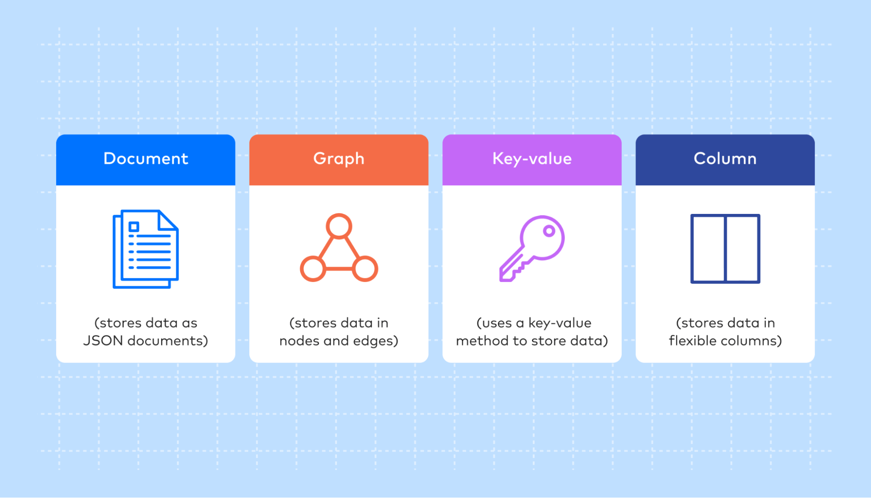
Некоторые виды БД
Яндекс.Практикум

Slide 8
Зачем тестировщику БД (SQL)?
поиск тестовых данных;
создание и изменение тестовых данных;
проверка созданных данных в БД
проверка соответствия данных на UI и в БД
выполнение SQL скриптов
посмотреть ограничения полей
Яндекс.Практикум

Slide 9
Возможные экземпляры БД на проекте:
Прод БД. Тестировщикам - только чтение
Тестовая БД с копией прод-данных;
Тестовая БД с тестовыми данными;
Тестовая БД с обезличенной копией прод-данных;
Яндекс.Практикум

Slide 10
“Клиенты” к СУБД
Упрощают написание запросов;
Визуализирут хранимую информацию;
Копипаста.
Яндекс.Практикум

Slide 11



“Клиенты” к СУБД
SQL Server Management Studio
MySQL Workbench
Oracle Database
…
Яндекс.Практикум

Slide 12


“Клиенты” к СУБД
DataGrip
DBeaver
…
Яндекс.Практикум

Slide 13
Типы SQL команд
Яндекс.Практикум

Slide 14
Какие SQL команды вы помните?
Яндекс.Практикум

Slide 15
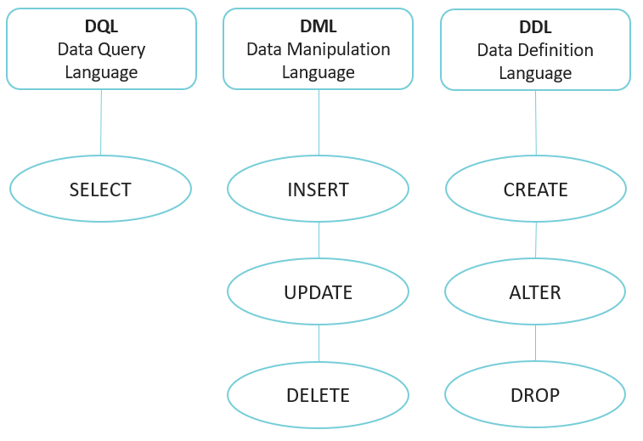
Типы SQL команд
Яндекс.Практикум

Slide 16
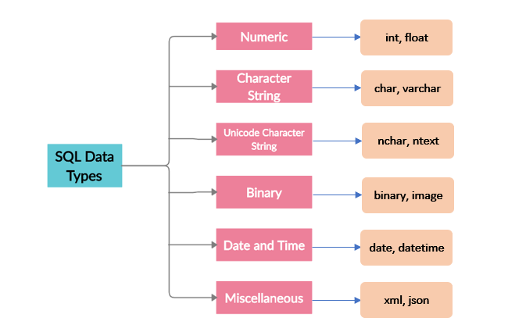
Яндекс.Практикум

Slide 17
Что такое CRUD?
Яндекс.Практикум

Slide 18
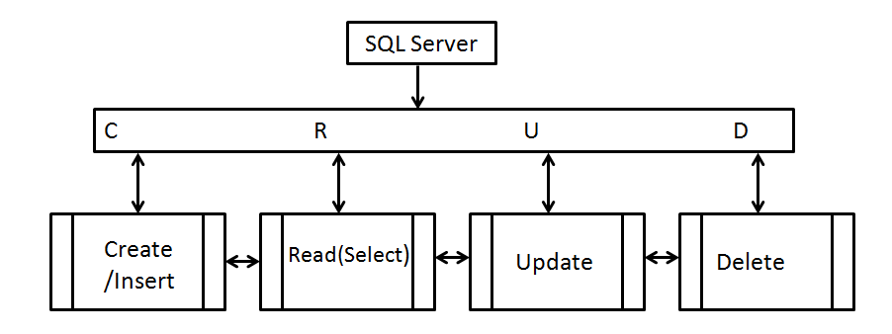
CRUD команды
Яндекс.Практикум

Slide 19
Советы и лайфхаки по работе с SQL и БД
Яндекс.Практикум

Slide 20
Про что часто забывают?
Ограничить выборку (строки и столбцы)
Не используем LIKE по назначению (name LIKE ‘%Вася%’)
BETWEEN –данные на границах
Не учитываем отличия синтаксиса (postgresql vs mysql vs mssql …)
Яндекс.Практикум

Slide 21
О чем помнить?
Написал запрос(ы) – сохрани!
WHERE часть важна!
(особенно для UPDATE и DELETE)
Яндекс.Практикум

Slide 22
Как не совершить фэйл?
Безопасно выполнять только SELECT
Ограничивать выборку (WHERE)
INSERT, UPDATE, DELETE – изменяют, обновляют и удаляют данные
Изменять, удалять только свои тестовые записи
Сохранять запросы
Яндекс.Практикум

Slide 23
Веб + API + БД
Яндекс.Практикум

Slide 24
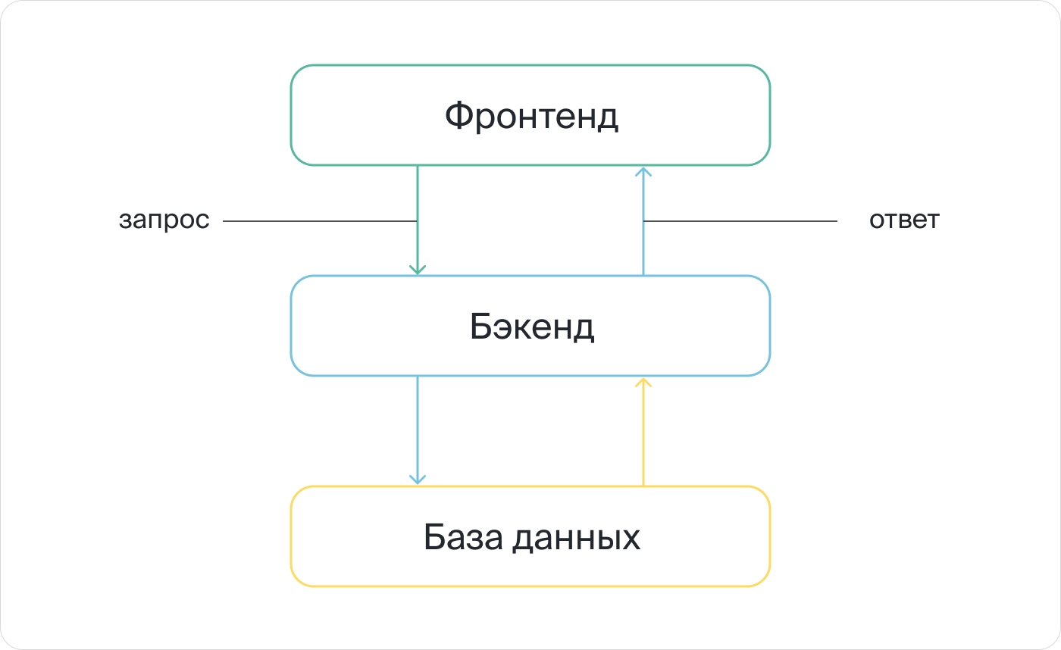
Яндекс.Практикум

Slide 25
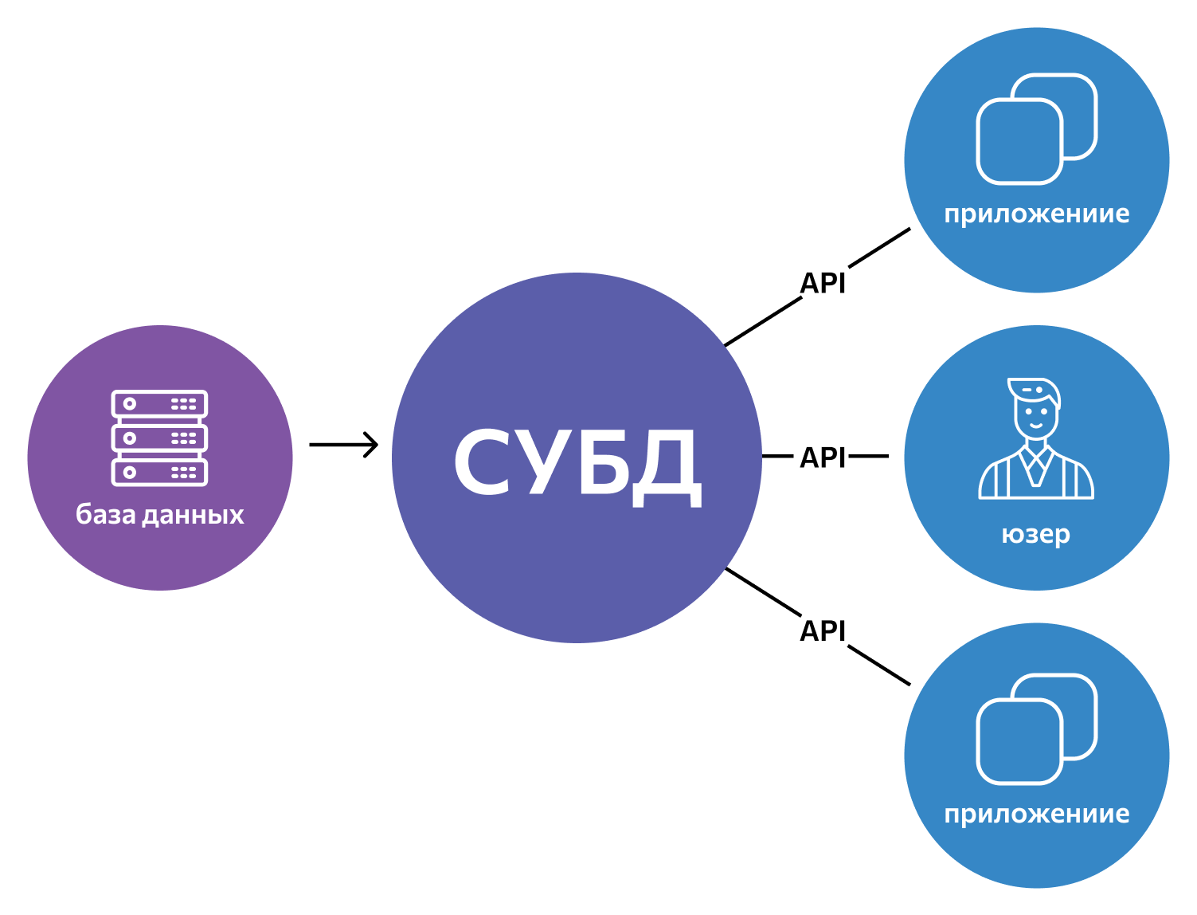
Яндекс.Практикум

Slide 26
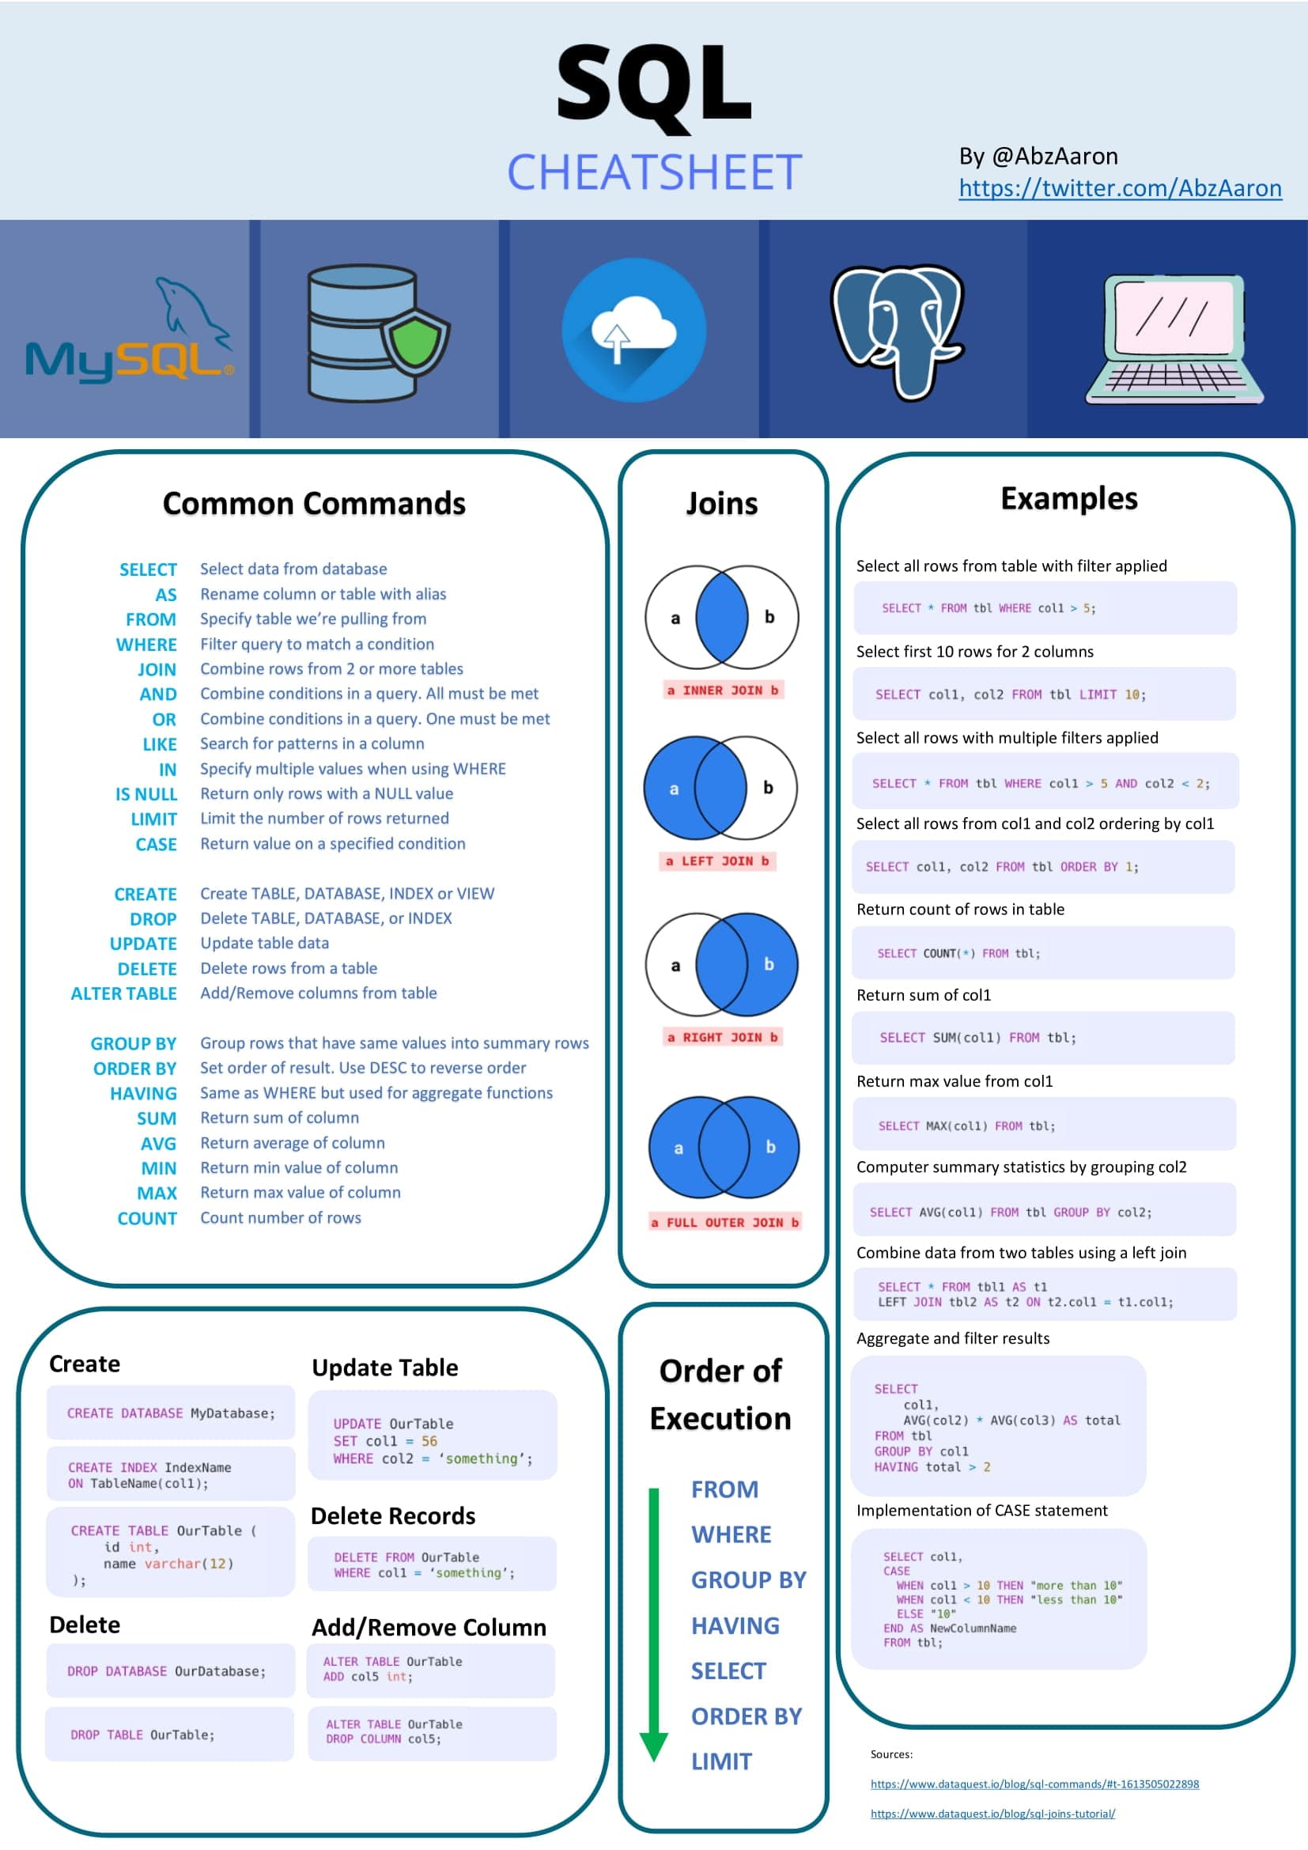
Яндекс.Практикум

Slide 27
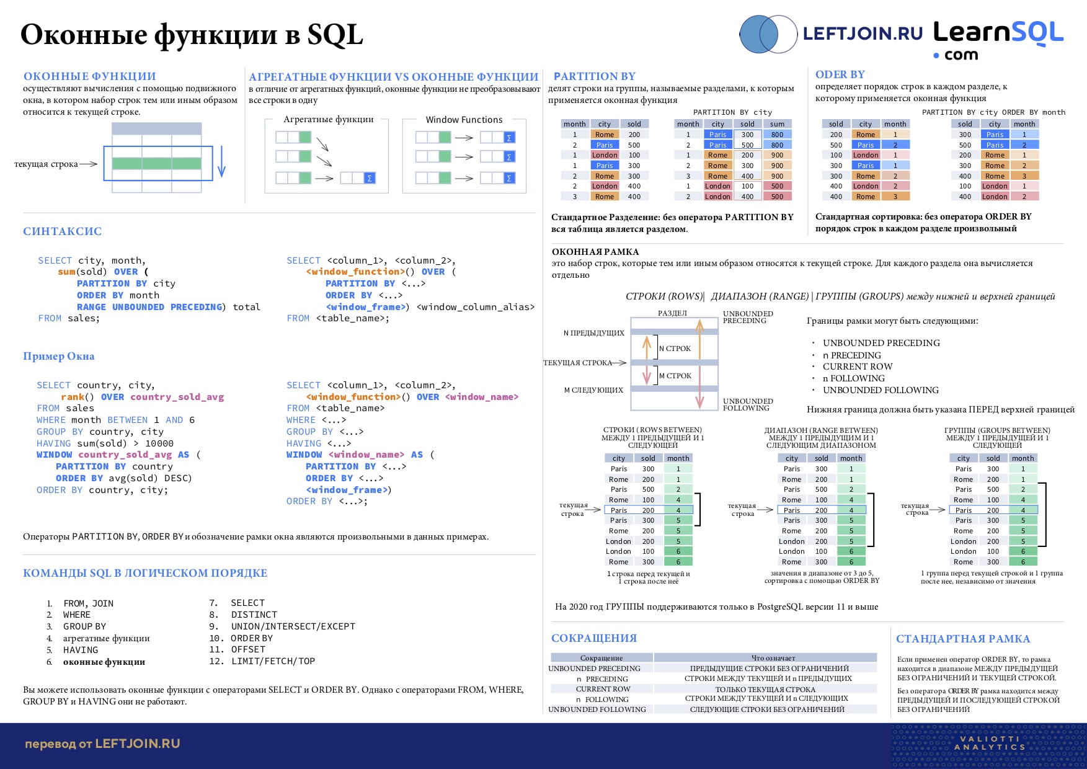
Яндекс.Практикум

Slide 28
Вопросы
Яндекс.Практикум

